Slide 2
MÃI LÀ BỘ ĐỘI CỤ HỒ

Slide 4
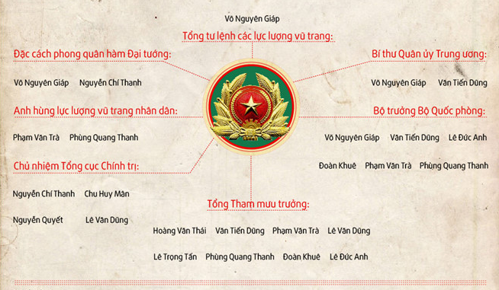
12 Đại tướng của Quân đội Nhân dân Việt Nam

Slide 5
LỊCH SỬ THÀNH LẬP
Tên gọi “Quân đội nhân dân” là do Chủ tịch Hồ Chí Minh đặt với ý nghĩa “từ nhân dân mà ra, vì nhân dân phục vụ”.
Tháng 12/1944, lãnh tụ Hồ Chí Minh ra chỉ thị thành lập Đội Việt Nam Tuyên truyền Giải phóng quân. Chỉ thị nhấn mạnh: "Tên Đội Việt Nam Tuyên truyền Giải phóng quân nghĩa là chính trị quan trọng hơn quân sự. Nó là đội tuyên truyền..., đồng thời nó là khởi điểm của giải phóng quân, nó có thể đi suốt từ Nam chí Bắc...".
Ngày 22/12/1944, tại khu rừng thuộc huyện Nguyên Bình (Cao Bằng), Đội Việt Nam Tuyên truyền Giải phóng quân chính thức làm lễ thành lập, gồm 3 tiểu đội với 34 chiến sĩ được lựa chọn từ những chiến sĩ Cao-Bắc-Lạng, do đồng chí Võ Nguyên Giáp trực tiếp chỉ huy. Đây là đơn vị chủ lực đầu tiên của lực lượng vũ trang cách mạng và là tiền thân của Quân đội nhân dân Việt Nam.

Slide 6
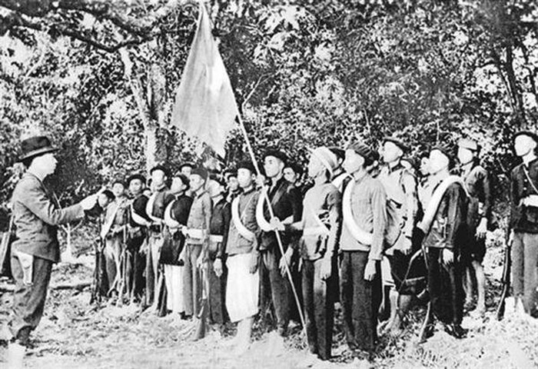
Ngày 22/12/1944 tại khu rừng thuộc huyện Nguyên Bình (Cao Bằng), Đội Việt Nam Tuyên truyền Giải phóng quân chính thức làm lễ thành lập. (Ảnh tư liệu)

Slide 7
Đội Việt Nam tuyên truyền giải phóng quân do đồng chí Hoàng Sâm làm đội trưởng, đồng chí Xích Thắng (Dương Mạc Thạch) làm chính trị viên, đồng chí Hoàng Văn Thái phụ trách Kế hoạch-Tình báo, đồng chí Vân Tiên (Lộc Văn Lùng) quản lý. Đội có chi bộ Đảng lãnh đạo.
Chỉ có 34 người, với 34 khẩu súng các loại nhưng đó là những chiến sĩ kiên quyết, dũng cảm trong các đội du kích Cao-Bắc-Lạng, Cứu quốc quân,... là con em các tầng lớp nhân dân bị áp bức, họ có lòng yêu nước, chí căm thù địch rất cao, đã siết chặt họ thành một khối vững chắc, không kẻ thù nào phá vỡ nổi.
Sau lễ thành lập, đội tổ chức một bữa cơm nhạt không rau, không muối để nêu cao tinh thần gian khổ của các chiến sĩ cách mạng, đội tổ chức “đêm du kích” liên hoan với đồng bào địa phương để thắt chặt tình đoàn kết quân dân.

Slide 8
Chấp hành chỉ thị “phải đánh thắng trận đầu”, ngay sau ngày thành lập, Đội Việt Nam Tuyên truyền Giải phóng quân đã mưu trí, táo bạo, bất ngờ đột nhập vào đồn Phai Khắt (17h ngày 25/12/1944) và sáng hôm sau (7h ngày 26/12/1944) đột nhập đồn Nà Ngần, tiêu diệt gọn 2 đồn địch, giết chết 2 tên đồn trưởng, bắt sống toàn bộ binh lính, thu toàn bộ vũ khí, quân trang, quân dụng.
Hai trận đánh đồn Phai Khắt, Nà Ngần thắng lợi đã mở đầu truyền thống đánh tiêu diệt, đánh chắc thắng, đánh thắng trận đầu của quân đội ta suốt hai cuộc kháng chiến chống Pháp và chống Mỹ cho đến ngày thắng lợi hoàn toàn.
Từ ngày thành lập, Đội Việt Nam Tuyên truyền Giải phóng quân luôn phát triển và trưởng thành. Ngày 22/12/1944 được xác định là Ngày thành lập Quân đội nhân dân Việt Nam, đánh dấu sự ra đời của một tổ chức quân sự mới của dân tộc ta. Một quân đội "của dân, do dân, vì dân"; luôn gắn bó máu thịt với dân, luôn luôn được dân tin yêu, đùm bọNăm 1989, theo chỉ thị của Ban Bí thư Trung ương Đảng và quyết định của Chính phủ, ngày 22/12 hàng năm không chỉ là ngày kỷ niệm thành lập Quân đội nhân dân Việt Nam mà còn là ngày Hội quốc phòng toàn dân.

Slide 9
Từ đó, mỗi năm, cứ đến ngày này, toàn dân Việt Nam lại tổ chức các hoạt động hướng vào chủ đề quốc phòng và quân đội, nhằm tuyên truyền sâu rộng truyền thống đánh giặc giữ nước của dân tộc và phẩm chất Bộ đội Cụ Hồ, giáo dục lòng yêu nước, yêu CNXH, động viên mọi công dân chăm lo củng cố quốc phòng, xây dựng quân đội, bảo vệ Tổ quốc.
Nhân dịp ngày 22/12, quân và dân cùng hướng về để chào đón 73 năm Ngày thành lập Quân đội Nhân dân Việt Nam, ngày Quốc phòng toàn dân và là ngày Đội Việt Nam Tuyên truyền Giải phóng quân ra đời. Các hoạt động như mít tinh, hội thảo, hội nghị đoàn kết quân dân, giáo dục truyền thống, biểu diễn văn nghệ, đại hội thanh niên, thi đấu thể thao, hội thao quân sự... được diễn ra ở khắp làng, xã, cơ quan đoàn thể, cơ sở đơn vị.

Slide 10
Quân đội Việt Nam có các quân chủng:
Quân chủng Lục quân: không tổ chức thành Bộ tư lệnh riêng như Hải quân, Phòng không- Không quân. Các đơn vị quân đoàn chủ lực và binh chủng thuộc quân chủng lục quân do Bộ Tổng tham mưu trực tiếp quản lý chỉ đạo.
Quân chủng Hải quân: được xây dựng trên cơ sở Cục Phòng thủ Bờ biển. Ngày thành lập 7.5.1955.
Quân chủng Phòng không-Không quân: Từ năm 2000, hai quân chủng Phòng không và Không quân được hợp nhất lại thành Quân chủng Phòng không- Không quân.
Theo Luật Sĩ quan Quân đội nhân dân Việt Nam 2008, Tư lệnh Quân chủng có quân hàm cao nhất là Trung tướng hoặc Phó đô đốc (đối với Hải quân).

